Slide 1
Образец местного уровня на базе Региональной службы по тарифам и ценообразованию Забайкальского края
Проверка качества образца местного уровня 13.09.2024
Макарова Ольга Сергеевна
Заместитель руководителя – начальник отдела декларирования розничной продажи алкогольной продукции РСТ забайкальского края

Slide 2
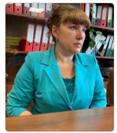
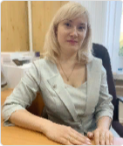
КОМАНДА ПРОЕКТНОГО ОФИСА
РУКОВОДИТЕЛЬ ПРОЕКТНОГО ОФИСА
АДМИНИСТРАТОР
ИСПОЛНИТЕЛЬ
ИСПОЛНИТЕЛЬ
Дорожкова
Оксана
Николаевна
И.о.руководителя
Службы
Общее руководство проектами
Руководитель проектов
Владелец процессов
Макарова Ольга Сергеевна
Заместитель руководителя
Методологическая поддержка проектных команд
Руководитель проекта
Внутренний тренер
Збайкова Влада Сергеевна
Ведущий консультант
Методологическая поддержка проектных команд
Руководитель проекта
Внутренний тренер
Овчинникова Анна Олеговна
Начальник отдела
Участник проектных команд
Notes:
Визуализация в холле

Slide 3
Приложение 1.1 «Управление проектами улучшений»
Notes:
Визуализация в холле

Slide 4
М1. Миссия организации
Миссия Региональной службы по тарифам и ценообразованию Забайкальского края – «Мы стоим на контроле баланса экономических интересов!»
2023 год :
количество проектов – 3
закрыто - 3
участников в командах - 14
2024 год :
количество проектов – 3
закрыто - 1
участников в командах - 17 создан Проектный офис
https://rst.75.ru/

Slide 5
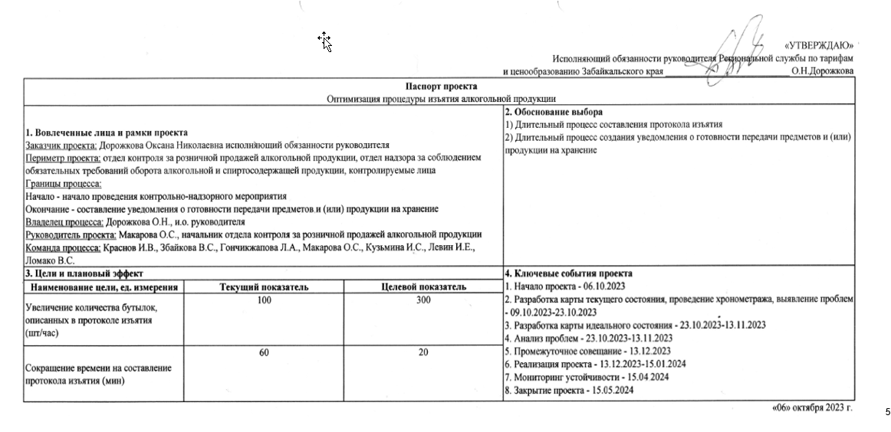
М2. Определение улучшаемого процесса и его границ

Slide 6
М3. Обоснование реализации проекта

Slide 7
М4. Цель проекта

Slide 8
М5. Утверждение паспорта проекта
Notes:
Раздаточный материал (паспорта проектов)

Slide 9
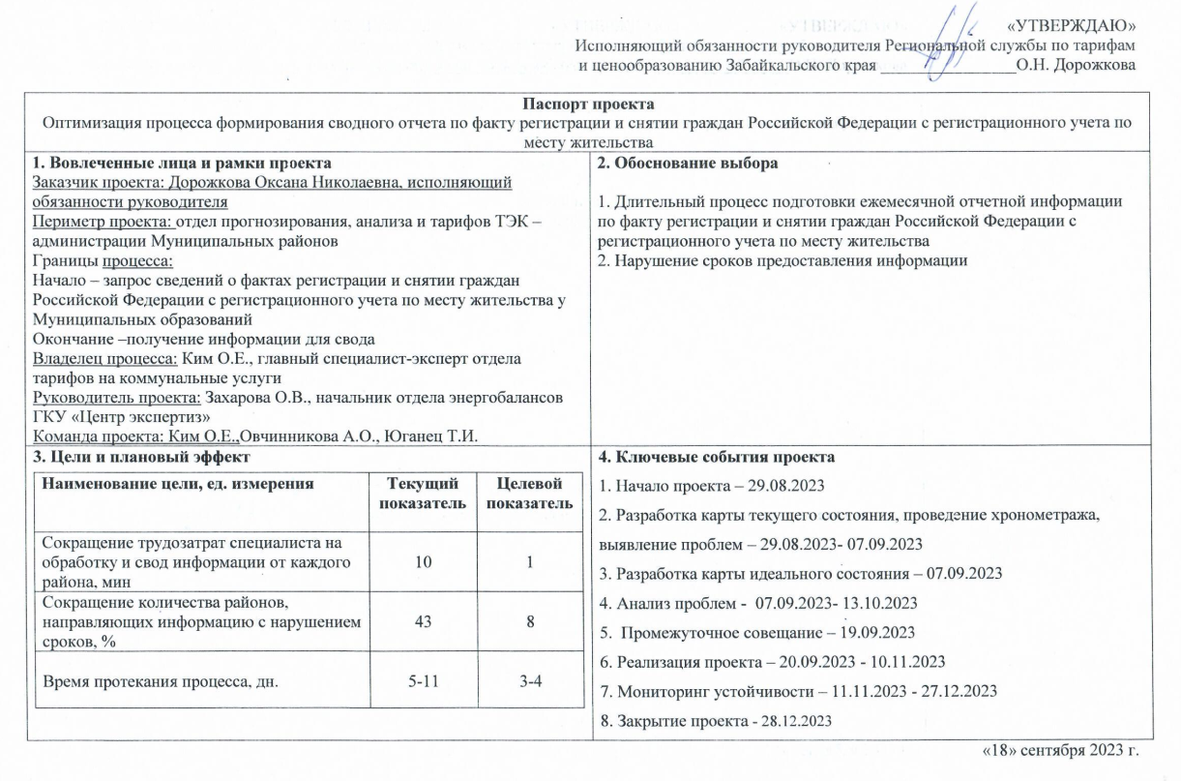
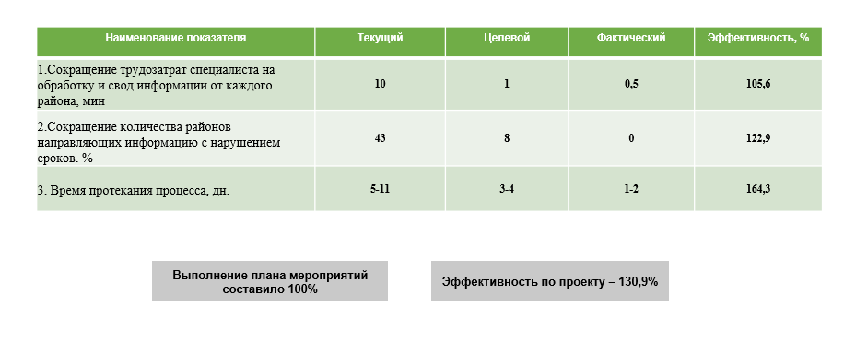
М6. Личный проект руководителя организации
Notes:
Раздаточный материал (протокол закрытия проекта, приказ об открытии проекта)

Slide 10
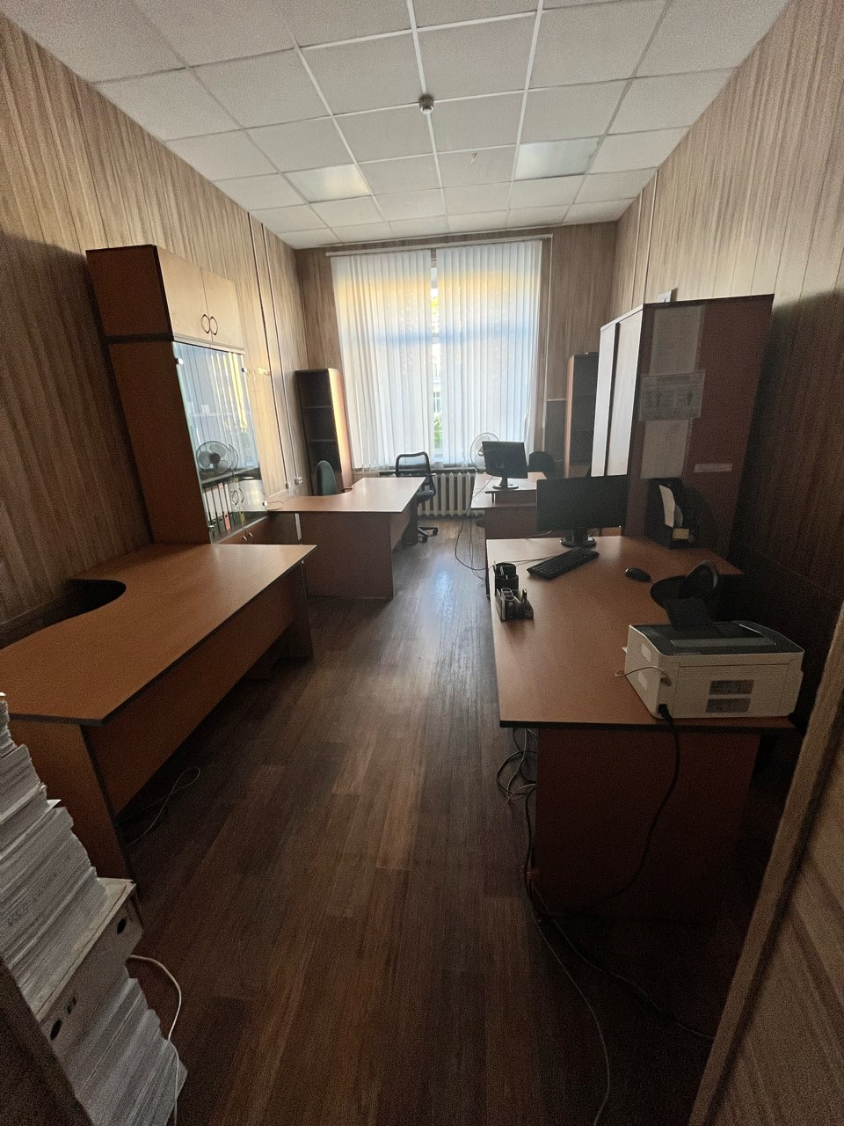
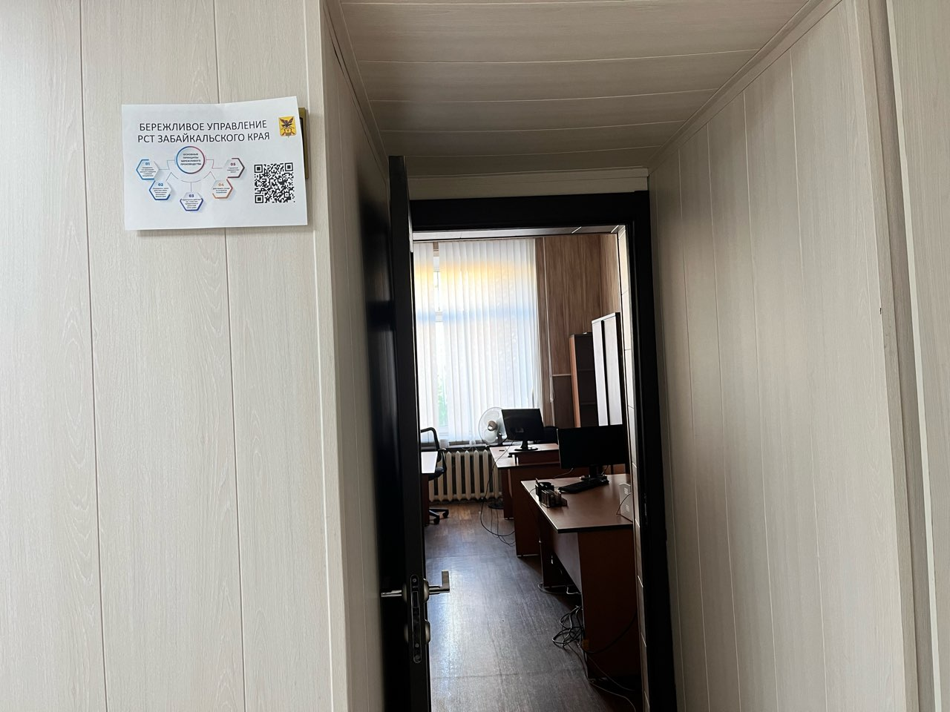
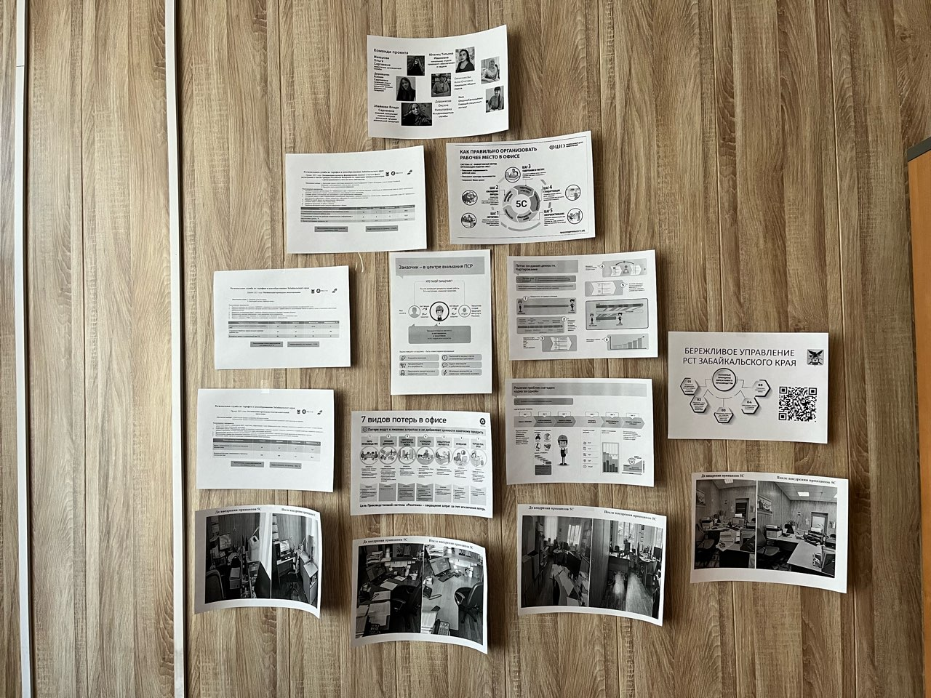
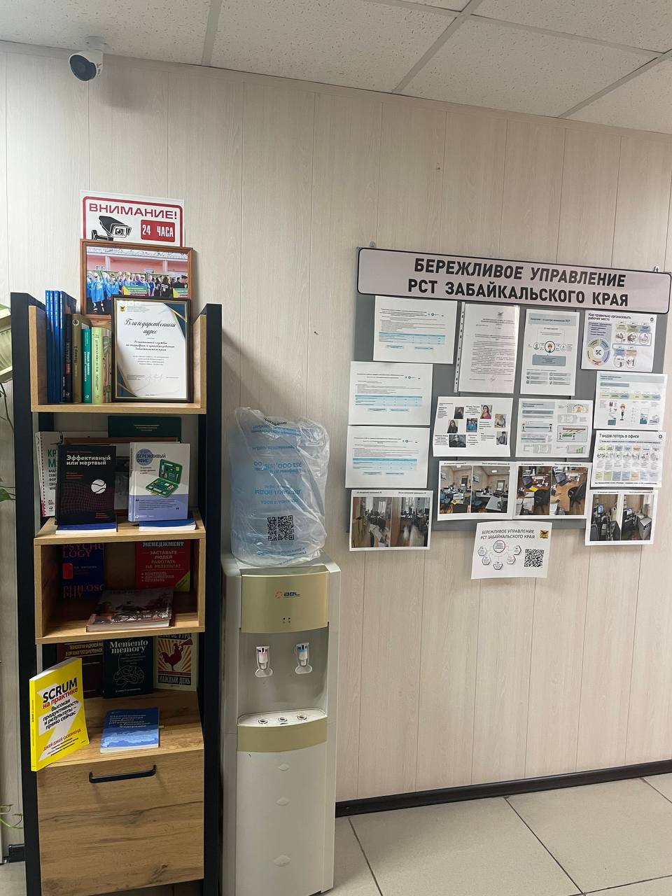
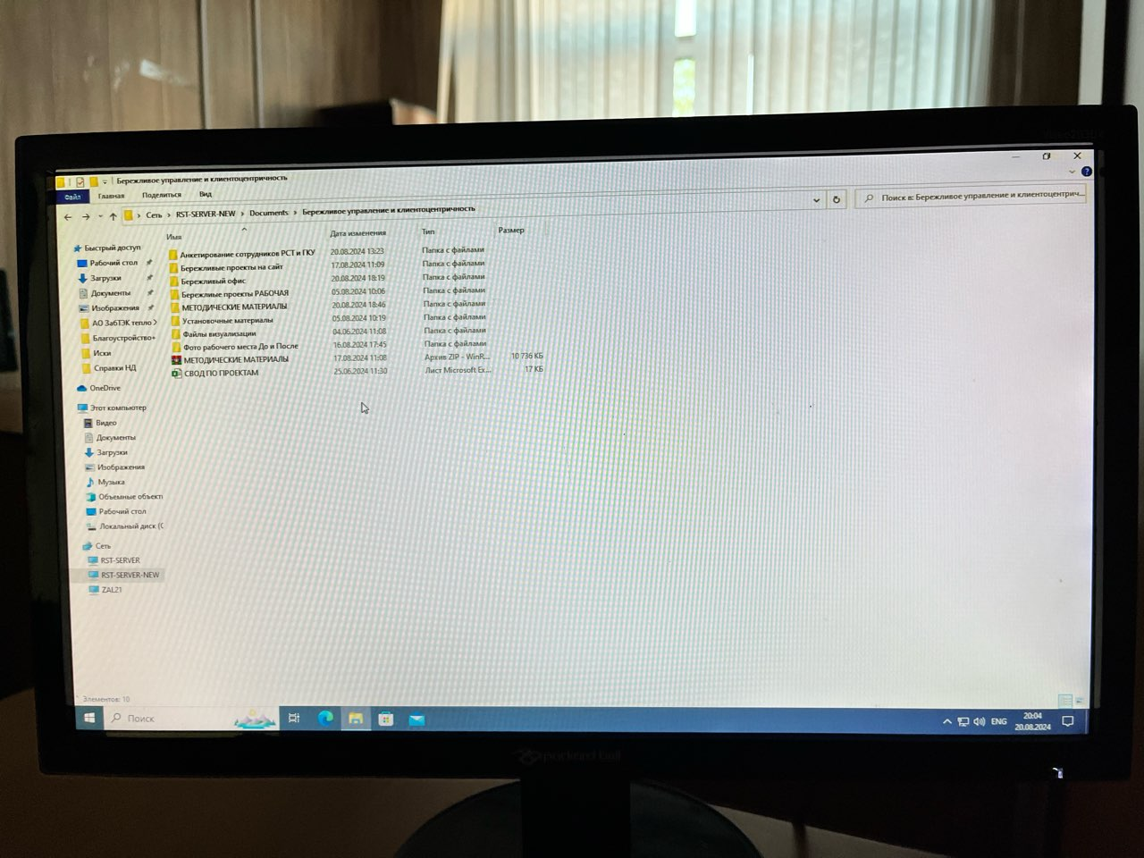
М7. Визуализация проектов в проектной комнате
Методические материалы и информация о реализованных проектах
Проектная комната
Компьютер с доступом к методическим материалам и проектам на сервере
QR-код со ссылкой на раздел сайта «Бережливое управление»

Slide 11
М8. Карта ПСЦ текущего состояния процесса изъятия алкогольной продукции

Slide 12
М9. Карта ПСЦ целевого состояния процесса изъятия алкогольной продукции

Slide 13
М10. Выявленные проблемы процесса изъятия алкогольной продукции
Длительный процесс составления протокола изъятия
Длительный процесс создания уведомления о готовности передачи предметов и (или) продукции на хранение

Slide 14
Приложение 1.2 «Вовлечение, обучение, мотивация персонала»

Slide 15
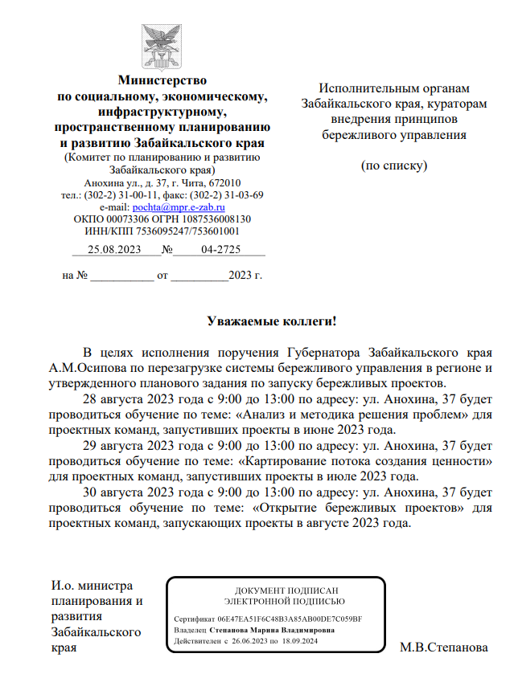
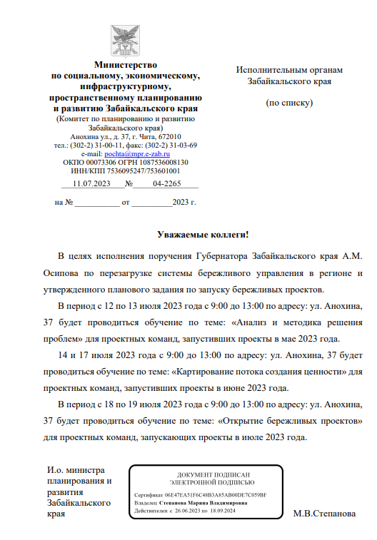
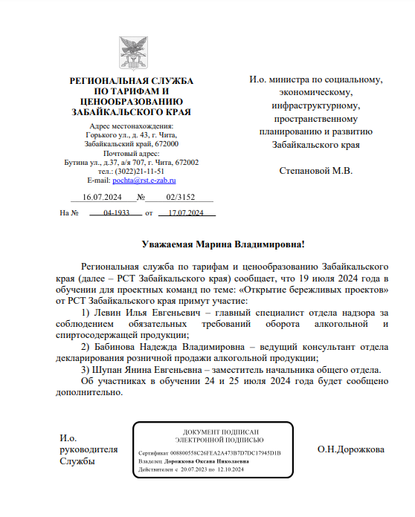
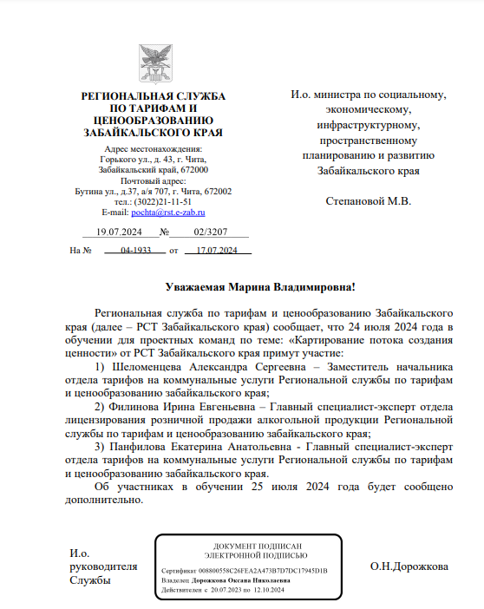
М1. Обучение проектных команд
Участники проектов прошли обучение в Министерстве по социальному, экономическому, инфраструктурному, пространственному планированию и развитию Забайкальского края по темам:
«Открытие бережливых проектов»
«Картирование потока создания ценности»
«Анализ и методика решения проблем».

Slide 16
М1, М6 Обучение проектных команд и роли
ФИО сотрудника | Роль | Обучение | Наименование проекта
Макарова Ольга Сергеевна | Владелец процесса Администратор Методолог Контролер | Открытие бережливых проектов Анализ и методика решения проблем | Оптимизация процессов формирования архивов и хранения изъятой алкогольной продукции и ее перемещения; Оптимизация процедуры получения нормативно-правовых актов; Оптимизация процедуры изъятия алкогольной продукции; Оптимизация процесса формирования сводного отчета; Оптимизация процесса сбора платы ИПГ; Оптимизация процедуры лицензирования
Збайкова Влада Сергеевна | Исполнитель Консультант Аналитик | Открытие бережливых проектов Картирование потока создания ценности Анализ и методика решения проблем
Краснов Илья Владимирович | Исполнитель Консультант | Открытие бережливых проектов Фабрика процессов | Оптимизация процедуры изъятия алкогольной продукции
Бабинова Надежда Владимировна | Исполнитель | Открытие бережливых проектов Фабрика процессов | Оптимизация процедуры получения нормативно-правовых актов
Ким Оксана Евгеньевна | Исполнитель Консультант Аналитик | Открытие бережливых проектов | Оптимизация процесса формирования сводного отчета
Овчинникова Анна Олеговна | Исполнитель Консультант | Открытие бережливых проектов Картирование потока создания ценности Анализ и методика решения проблем Фабрика процессов | Оптимизация процесса формирования сводного отчета Оптимизация процедуры лицензирования
Деревцова Ксения Сергеевна | Исполнитель Консультант Аналитик | Открытие бережливых проектов Картирование потока создания ценности Фабрика процессов | Оптимизация процедуры лицензирования
Шеломенцева Александра Сергеевна | Исполнитель | Открытие бережливых проектов | Оптимизация процесса сбора платы ИПГ;
Ломако Александра Сергеевна | Исполнитель | Анализ и методика решения проблем | Оптимизация процедуры лицензирования
Трубникова Е.Н., Шупан Я.Е., Мекурьева Ю.Е., Левин И.Е., Юганец Т.Ю., Рузикулова Г.Р. | Исполнитель Секретарь | Открытие бережливых проектов Анализ и методика решения проблем Фабрика процессов | Оптимизация процедуры лицензирования Оптимизация процессов формирования архивов и хранения изъятой алкогольной продукции и ее перемещения;
51 % сотрудников РСТ Забайкалья

Slide 17
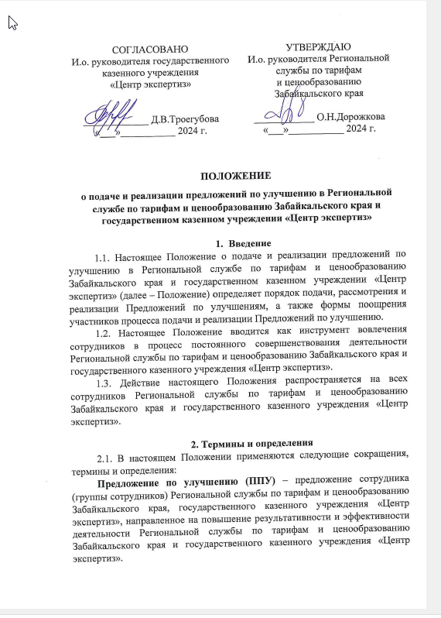
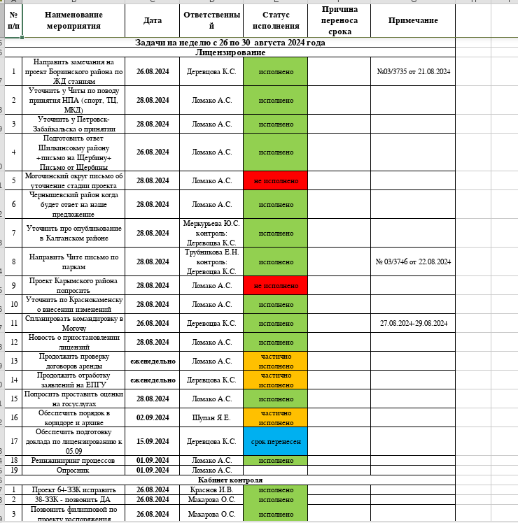
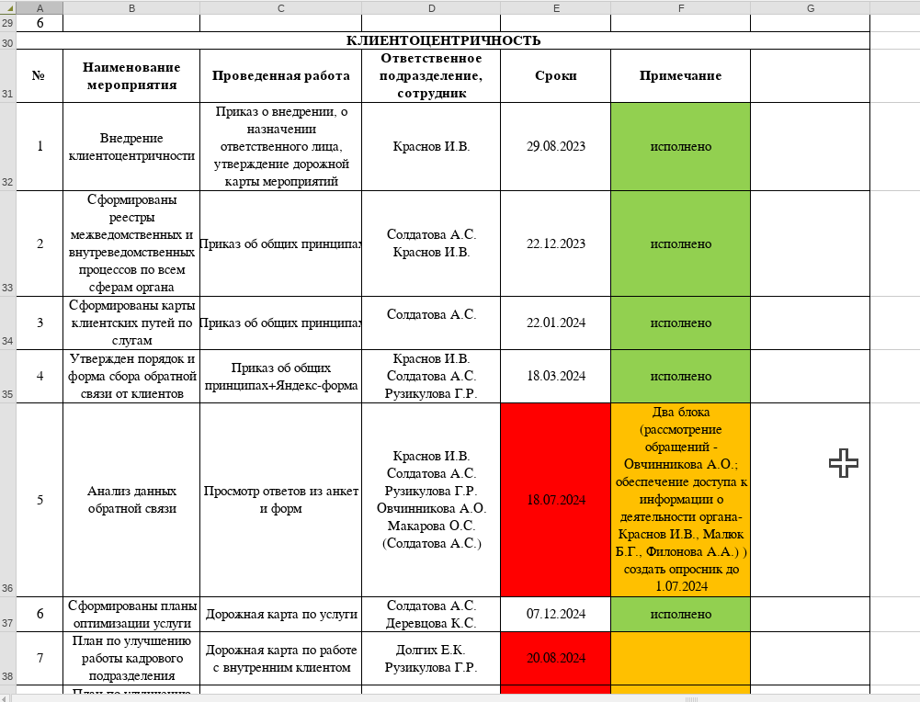
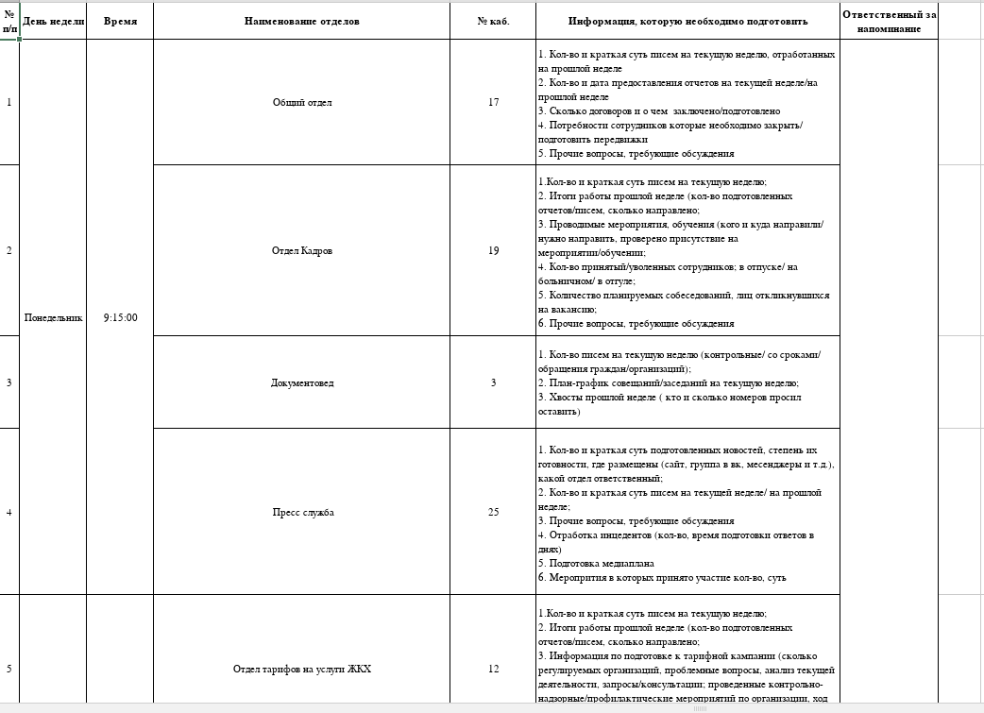
М2. ППУ
Проведено заседание Комиссии, на которой принято к внедрению 3 ППУ
Создание онлайн дневника задач (предложено Макарова О.С.)
По состоянию на 06.09.2024 – 1 ППУ внедрено, срок внедрения второго – 15.10.2024

Slide 18
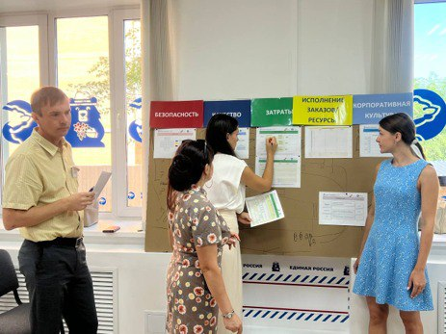
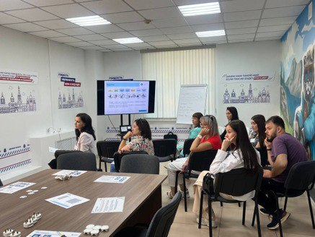
М3, М4. Обучение на фабрике процессов
Всего обучено 5 человек
Краснов Илья Владимирович
Деревцова Ксения Сергеевна
Овчинникова Анна Олеговна
Бабинова Надежда Владимировна
Рузикулова Гуля Рахимкуловна

Slide 19
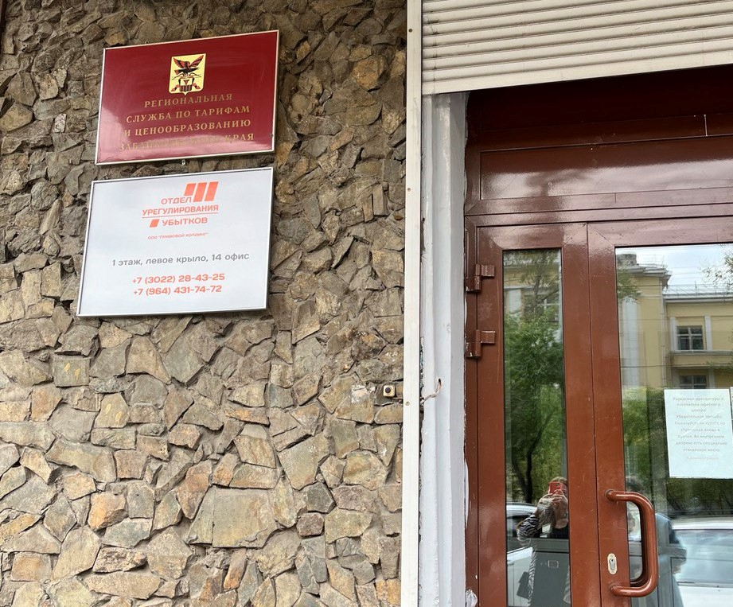
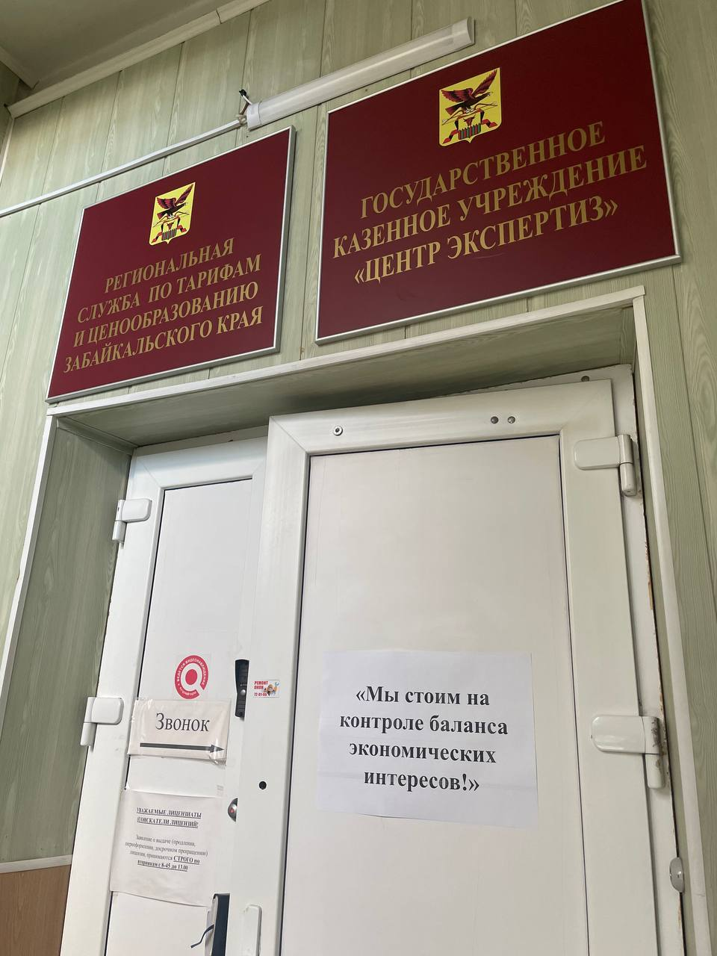
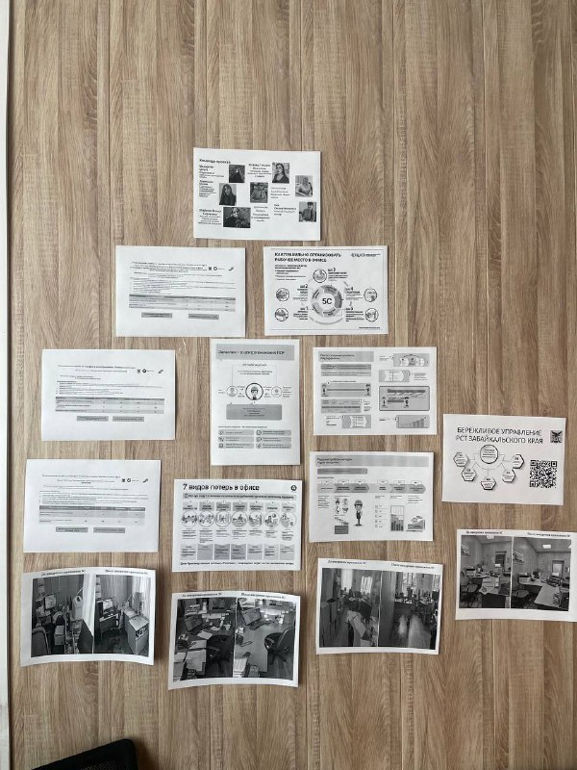
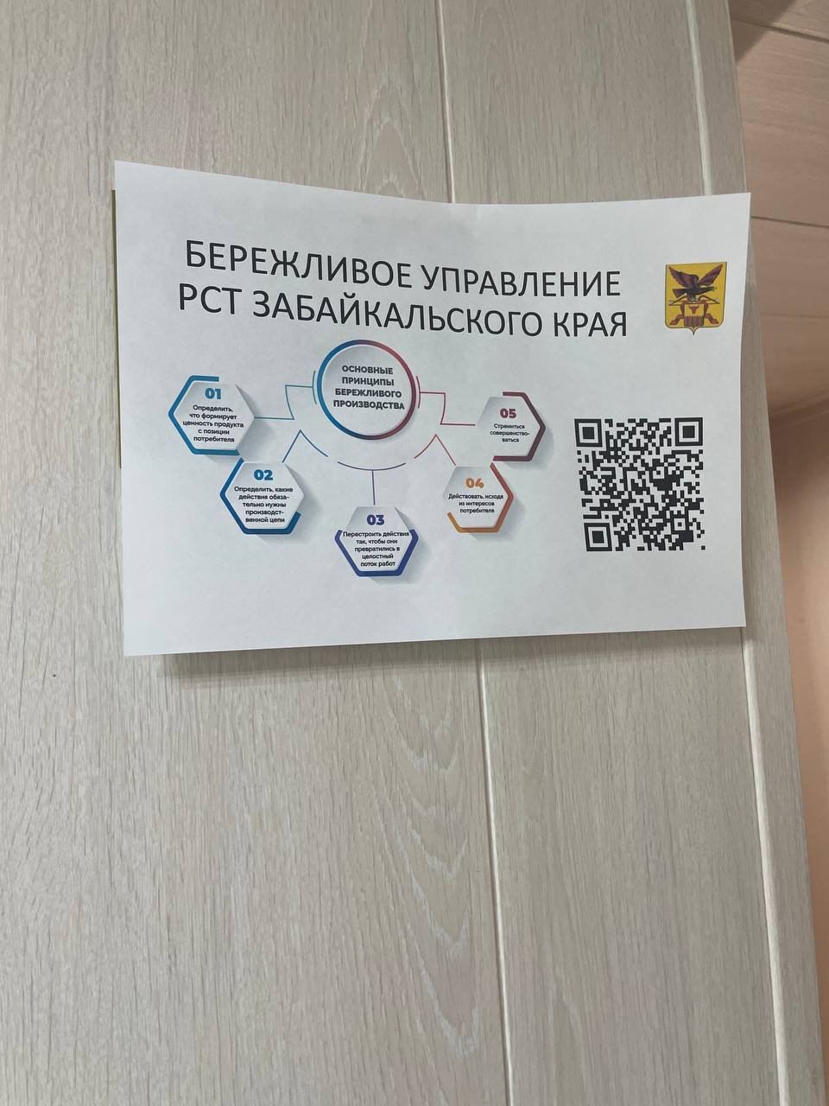
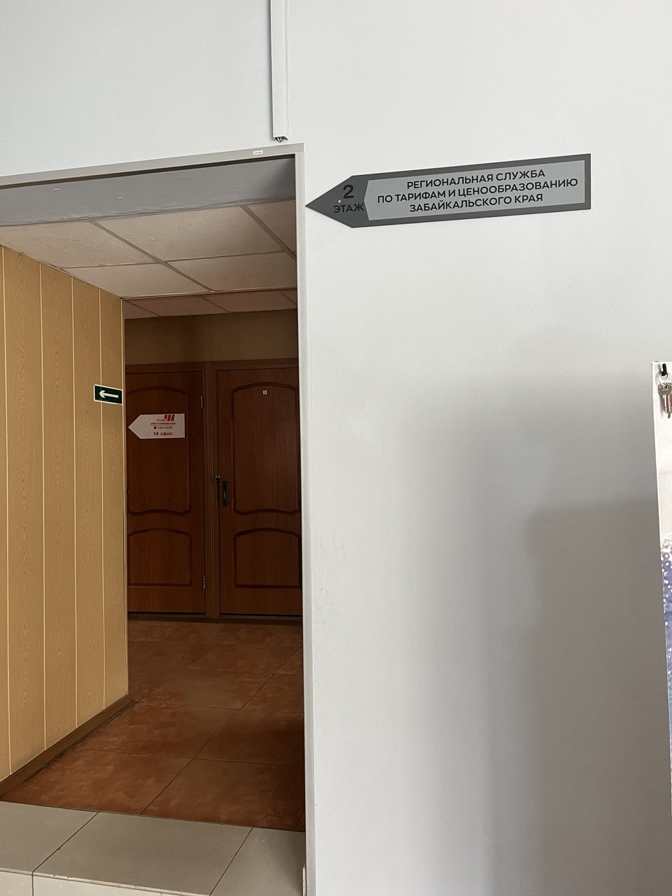
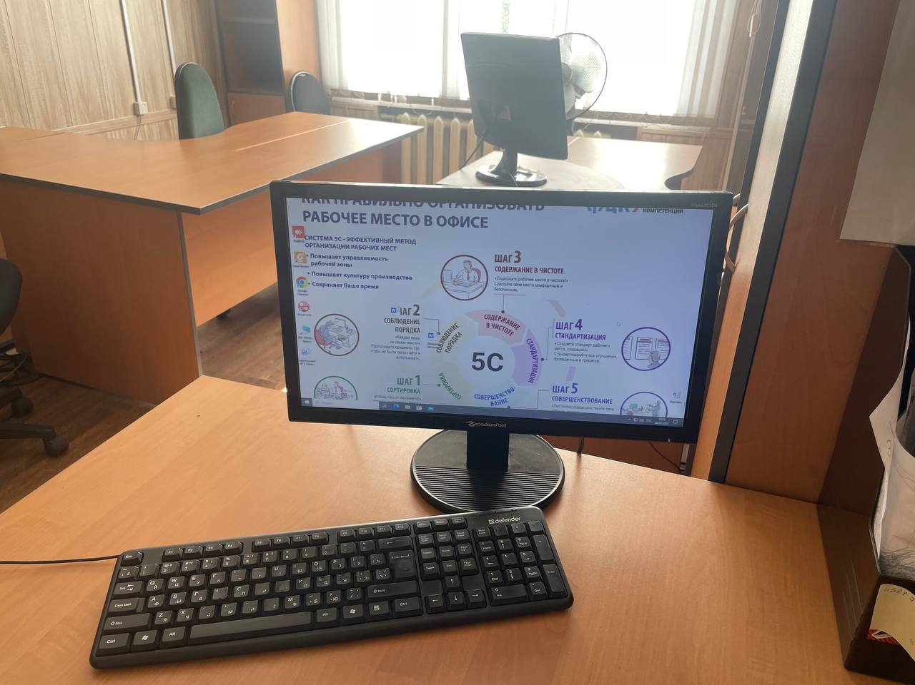
М5. Визуализация по бережливому производству
Вход в Службу обозначен вывесками как снаружи, так и внутри здания
Перед входом в Службу размещена миссия организации
При входе в Службу размещен стенд о внедрении принципов Бережливого офиса
В кабинетах сотрудников размещены плакаты

Slide 20
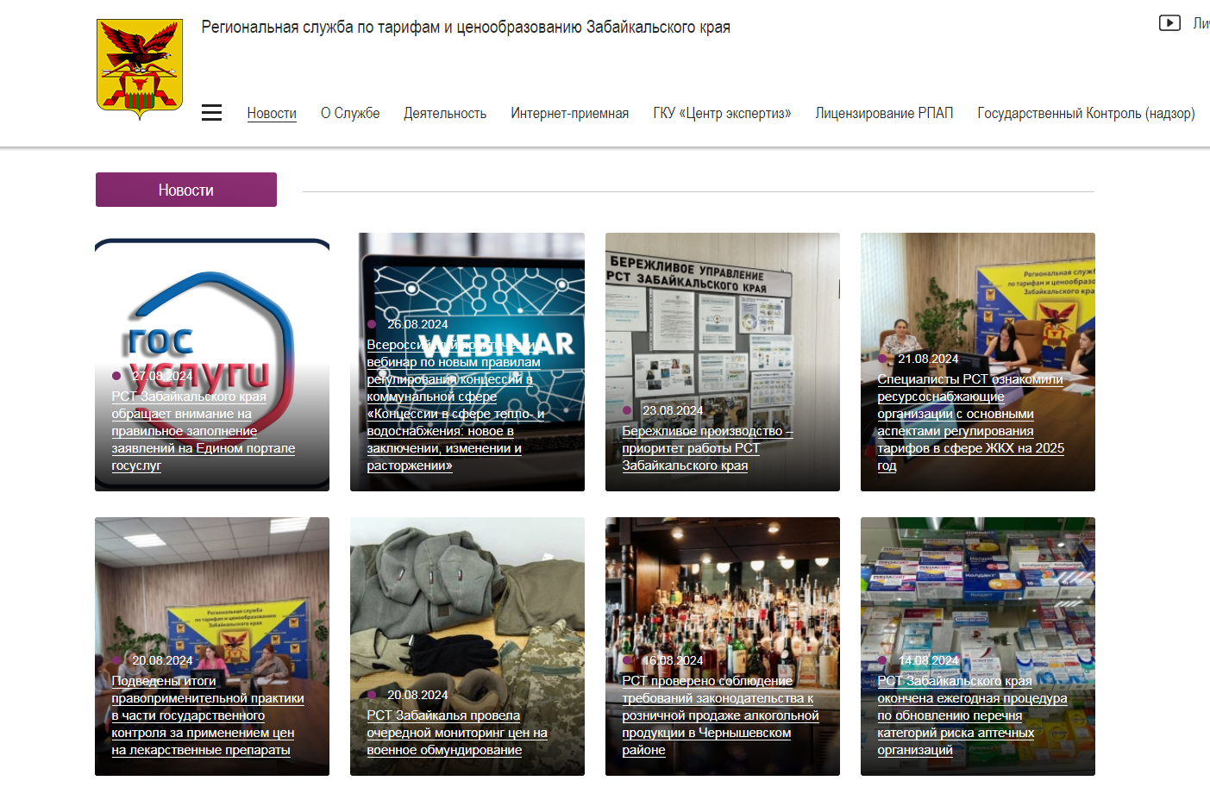
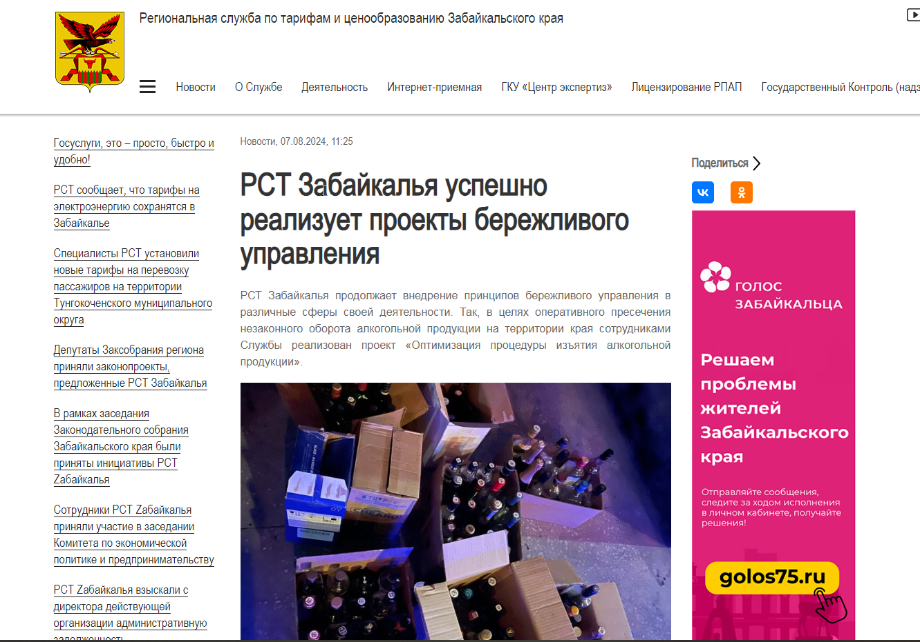
М7. СМИ Официальный сайт РСТ Забайкалья
Ссылка на раздел «Бережливое управление» https://rst.75.ru/berezhlivoe-upravlenie-v-rst

Slide 21
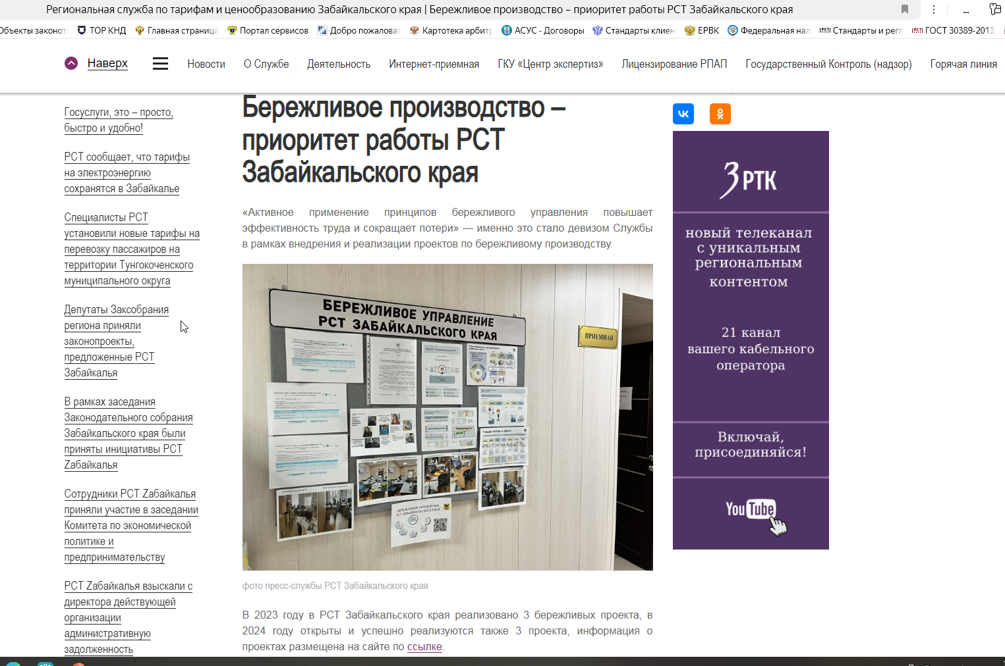
М7. СМИ Официальный сайт РСТ Забайкальского края

Slide 22
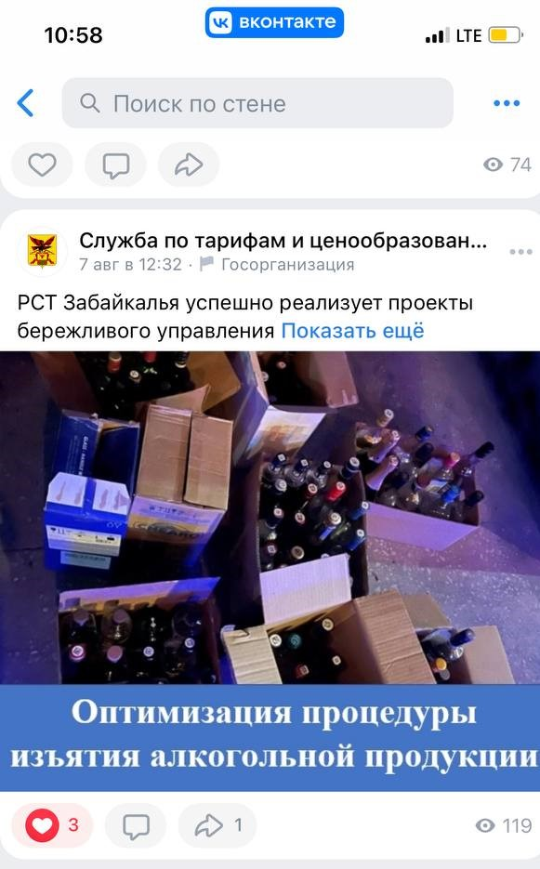
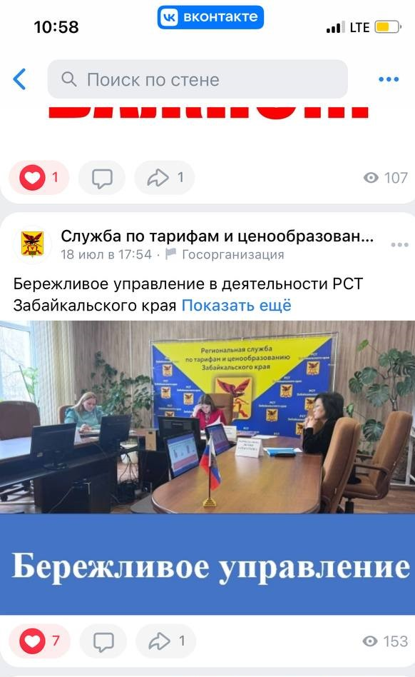
М 7. Освещение работы на странице VK РСТ Забайкалья
https://vk.com/wall-205647903_794
https://vk.com/wall-205647903_785

Slide 23
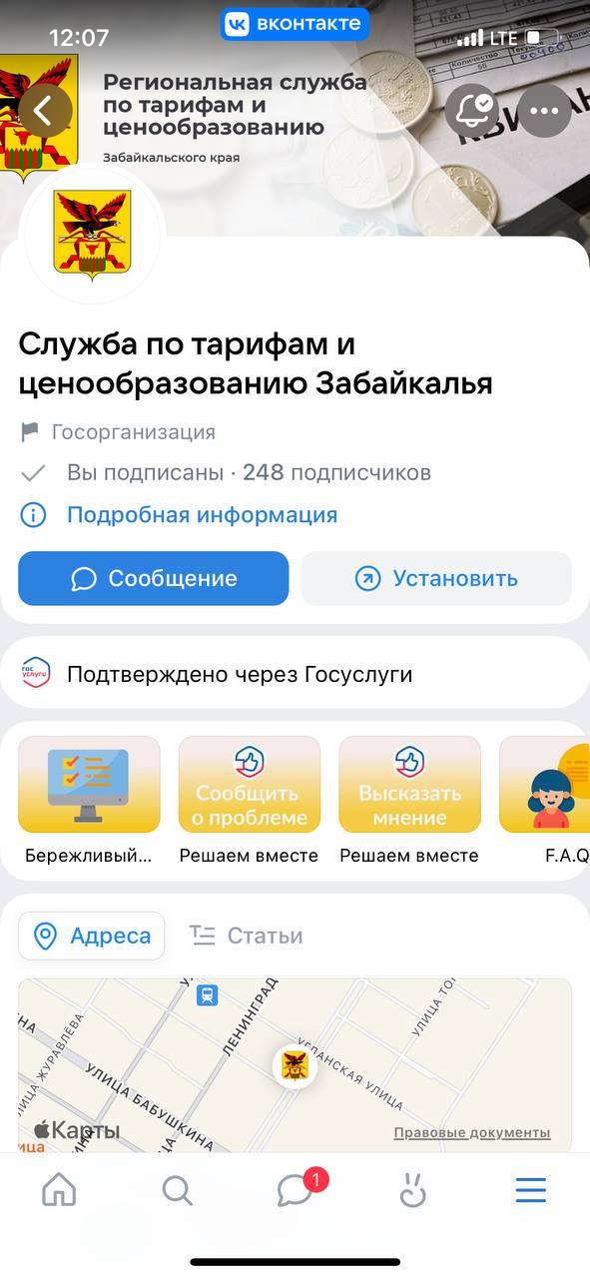
М8. Полезные ссылки
Методические материалы
https://mininvest.75.ru/berezhlivoe-upravlenie/318569-prezentacii
Шаблоны документов -
https://rst.75.ru/berezhlivoe-upravlenie-v-rst
Виджет в ВК РСТ Забайкалья –
https://vk.com/@tarif75-berezhlivoe-upravlenie-v-rst

Slide 24
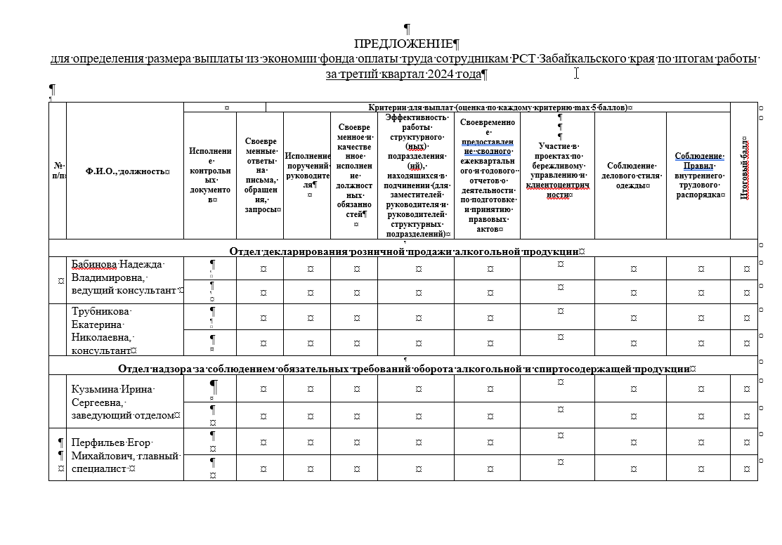
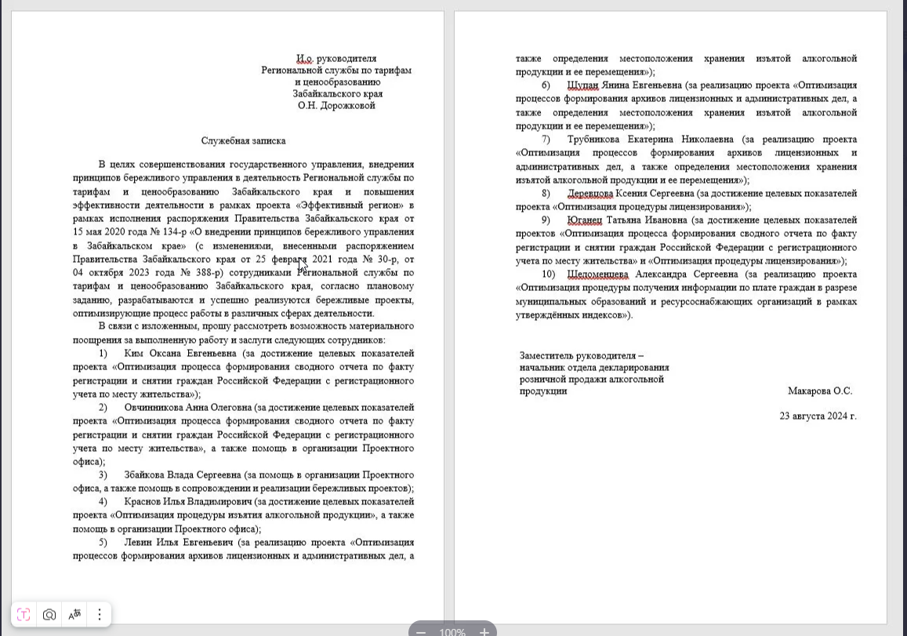
М9. Поощрение

Slide 25
М10. сотрудники РСТ Забайкалья, которые участвуют в нескольких проектах:
Оптимизация процессов формирования архивов и хранения изъятой алкогольной продукции и ее перемещения;
Оптимизация процедуры получения нормативно-правовых актов и схем теплоснабжения;
Оптимизация процедуры лицензирования
Оптимизация процесса формирования сводного отчета

Slide 26
Приложение 1.3 «Готовность к тиражированию»

Slide 27
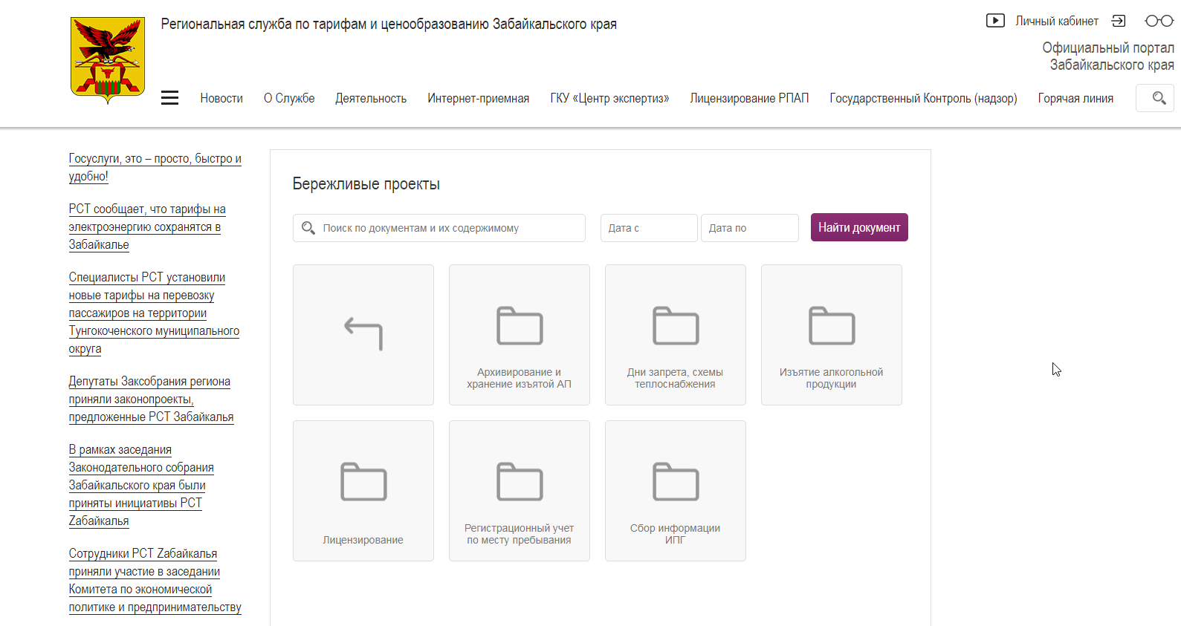
М1. Информация о реализованных проектах Официальный сайт РСТ Забайкальского края
https://rst.75.ru/berezhlivoe-upravlenie-v-rst/berezhlivye-proekty/iz-yatie-alkogol-noy-produkcii
https://rst.75.ru/berezhlivoe-upravlenie-v-rst/berezhlivye-proekty/licenzirovanie
https://rst.75.ru/berezhlivoe-upravlenie-v-rst/berezhlivye-proekty/registracionnyy-uchet-po-mestu-prebyvaniya

Slide 28
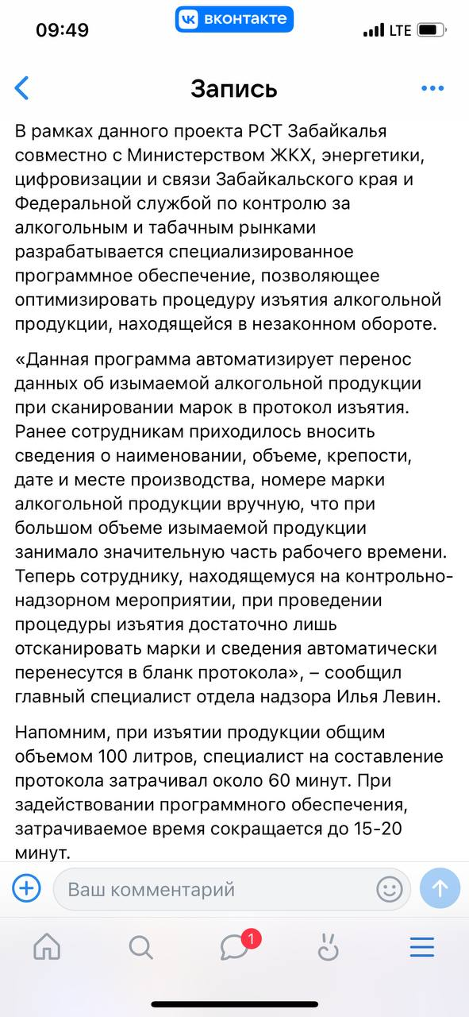
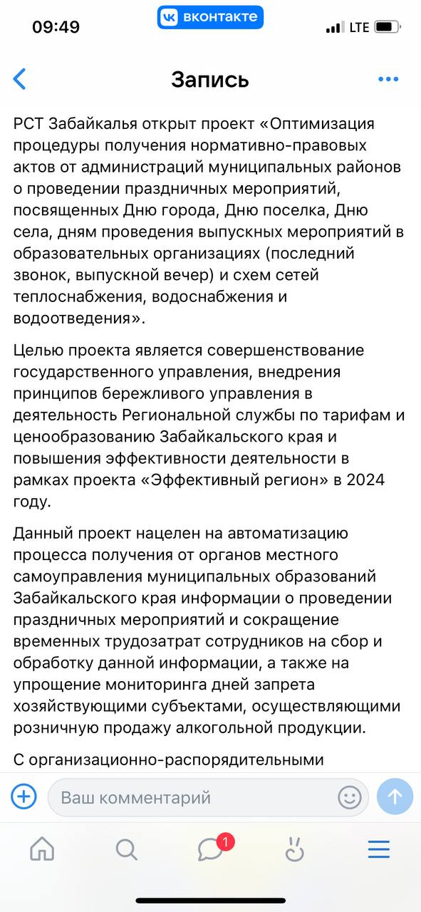
М1. Информация о реализованных проектах
Оптимизация процедуры изъятия алкогольной продукции
Оптимизация процедуры получения нормативно-правовых актов и схем теплоснабжения;

Slide 29
М2. Применение лучшей практики проекта
Использование онлайн-инструментов ( Яндекс-диск, Яндекс-таблица, Опросник): «Оптимизация процедуры получения нормативно-правовых актов и схем теплоснабжения», «Оптимизация процедуры лицензирования», «Оптимизация процесса формирования сводного отчета»
Выявленные проблемы:
длительное сведение поступающей информации;
большой объем неструктурированной информации;
длительность поиска информации.
После применения онлайн-инструментов:
информация аккумулированна в одном источнике ;
понятные исходные данные для работы;
Сокращение времени на поиск, информирование, редактирование.

Slide 30
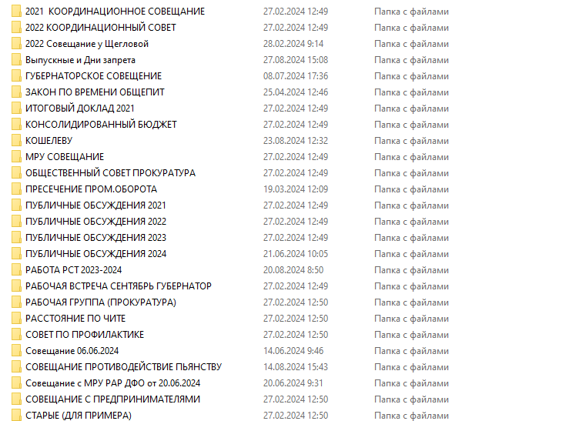
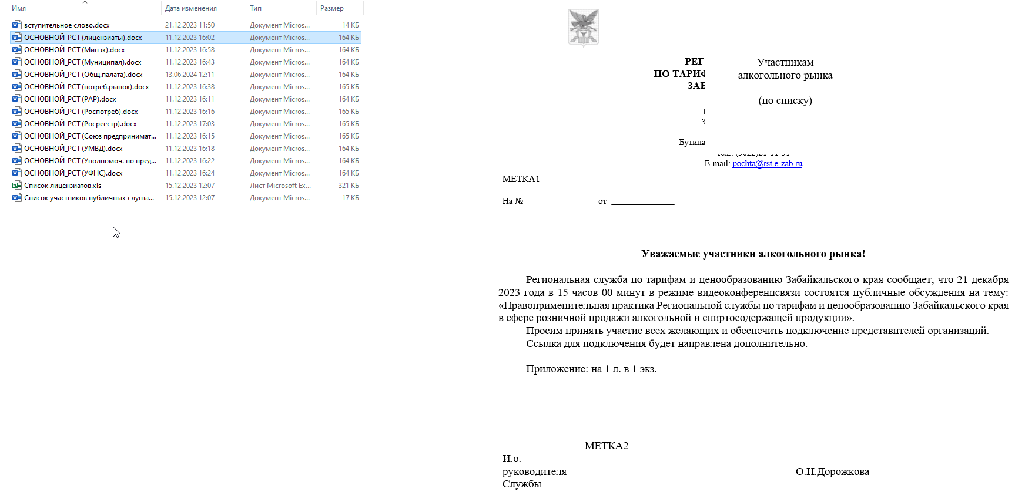
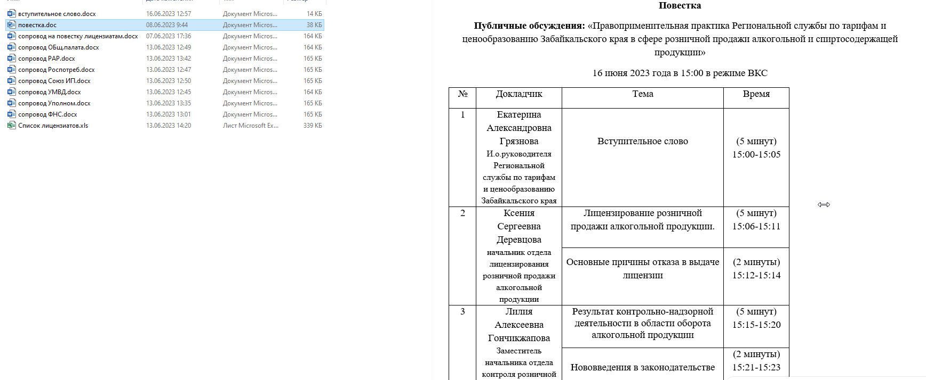
М3. Типизация и стандартизация процессов
В рамках ППУ типизирована работа по организации и проведению совещаний

Slide 31
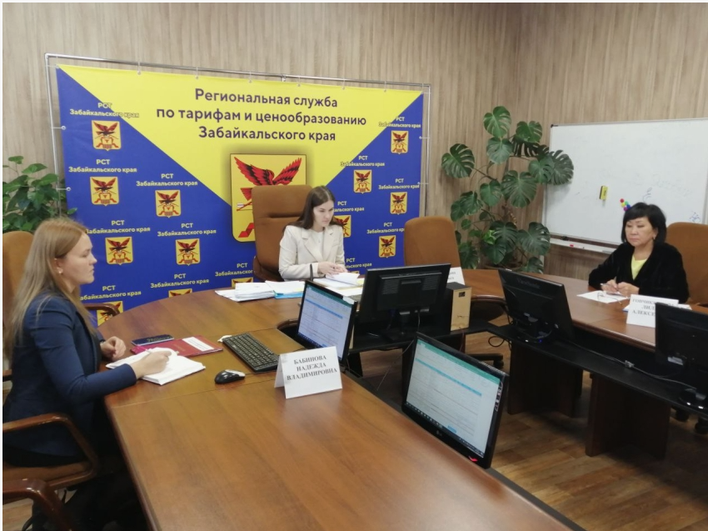
М4. Мотивированный сотрудник
Заместитель руководителя Службы - начальник отдела декларирования – Макарова Ольга Сергеевна
Ведущий консультант отдела контроля за розничной продажей алкогольной продукции – Збайкова Влада Сергеевна

Slide 32
М5 Подробные презентации по проектам
https://media.75.ru/rst/documents/198139/procedury-iz-yat-iya.pdf
https://media.75.ru/rst/documents/198140/procedury-polucheniya.pdf
https://media.75.ru/rst/documents/198130/soveschanie.pd

Slide 33
М6. Стенд по реализованным проектам

Slide 34
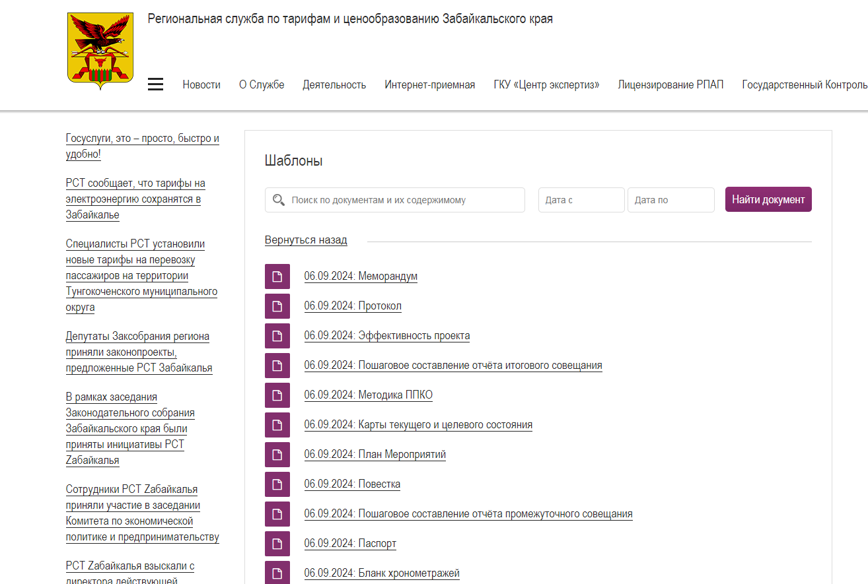
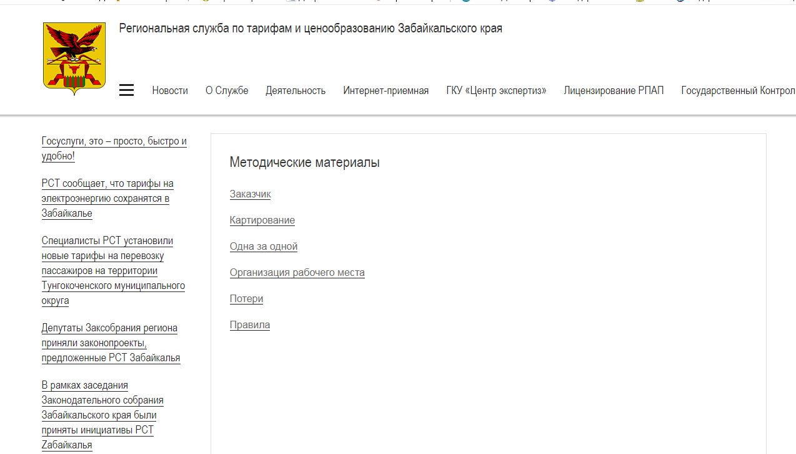
М7. Методические материалы (примеры)
+ Вк-виджет

Slide 35
М8. Лучшие практики
Сотрудники имеют четкое представление о планировании/результатах своей деятельности;
Проведение еженедельных планерок не требуется, потому что необходимая информация имеется и возможно оставить обратную связь

Slide 36
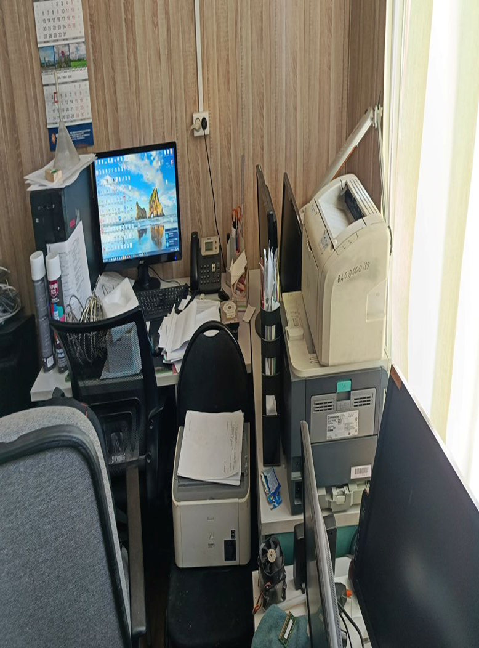
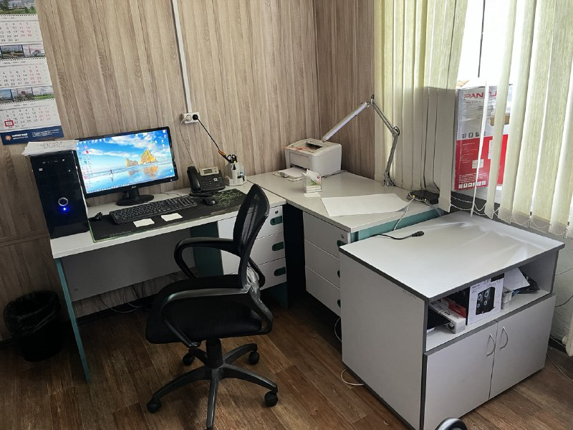
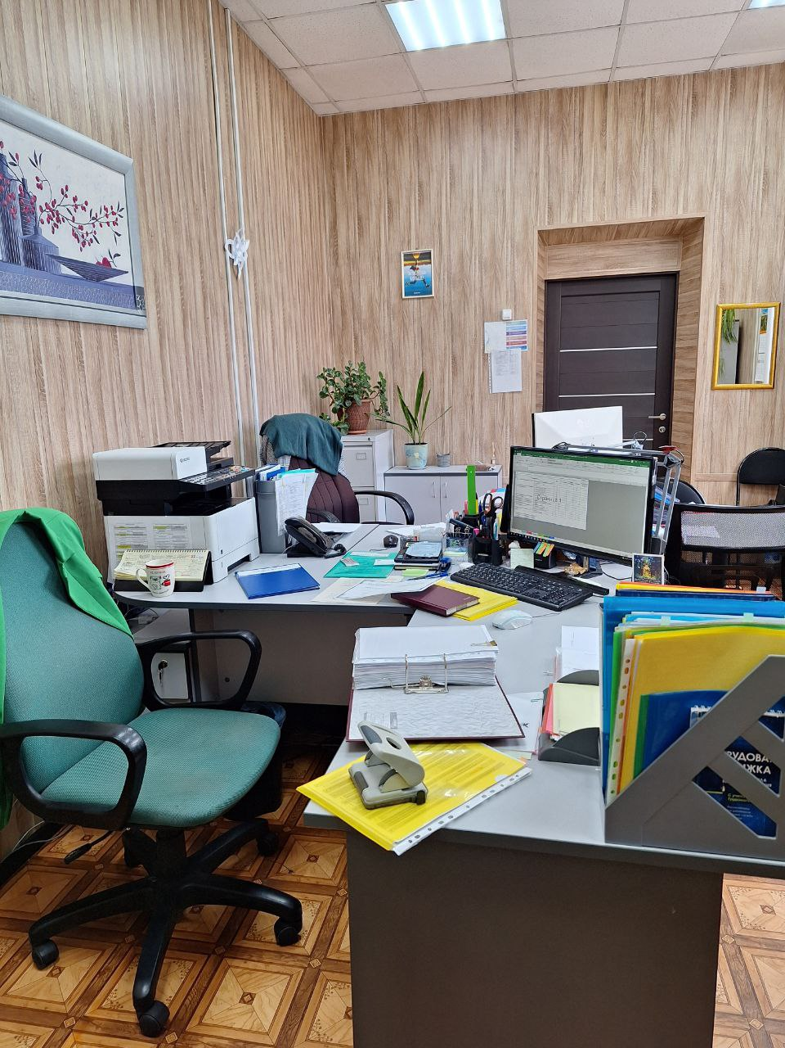
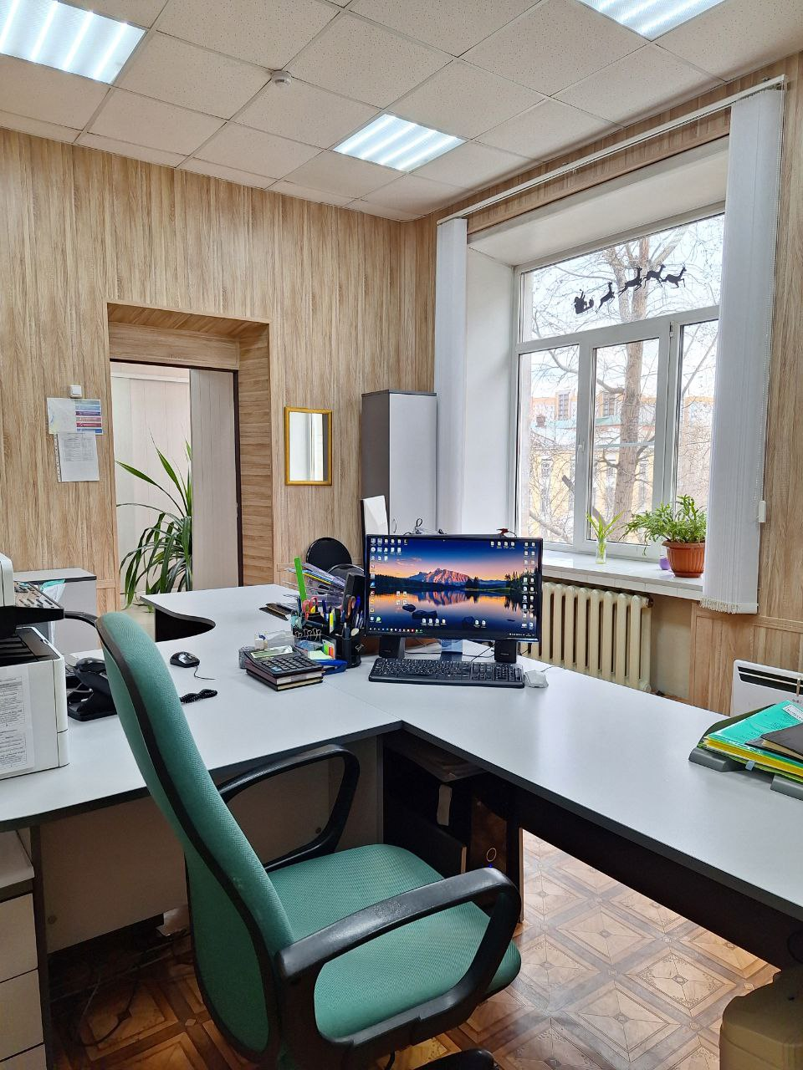
М8. Фото лучших практик, 5С
БЫЛО
СТАЛО

Slide 37
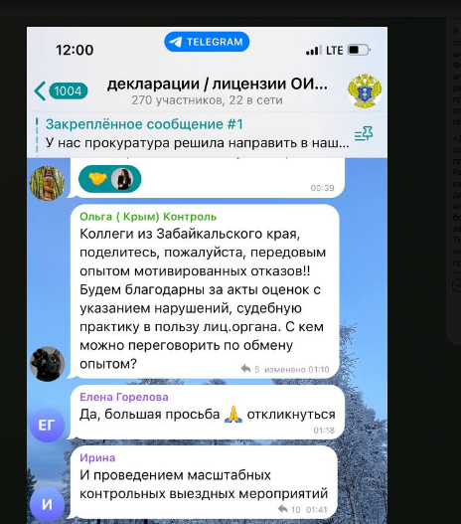
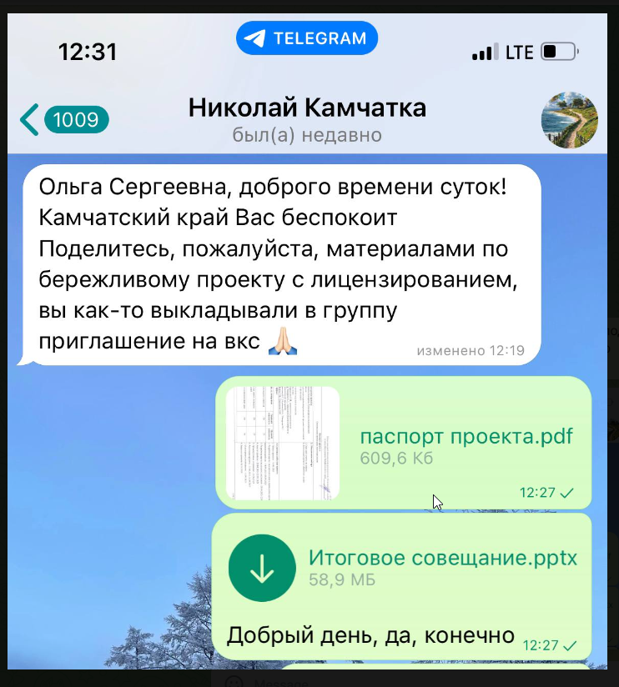
М9. Практика передачи опыта
Оптимизация процедуры лицензирования;
Оптимизация процесса заполнения протокола изъятия алкогольной продукции а также его передачи на временное хранение в Росспиртпром;

Slide 38
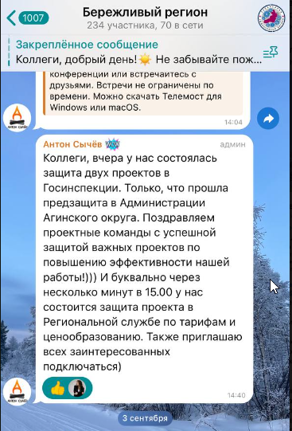
М10. Информирование о результатах реализованных проектов

Slide 39
Спасибо
за внимание
Макарова Ольга Сергеевна
Заместитель руководителя – начальник отдела декларирования розничной продажи алкогольной продукции РСТ забайкальского края
09.09.2024

